Slide 1
臺北市立大學資訊科學系 服務學習經驗分享
Chen Yen Hung
University of Taipei

Slide 2
台北市立大學資訊科學系104學年第二學期參與Taipei free服務學習概況
資訊科學系104學年第二學期參與Taipei free服務學習概況
修課學生: 46 人
教育訓練人數: 32 人
實際參與檢測人數: 6 人

Slide 3
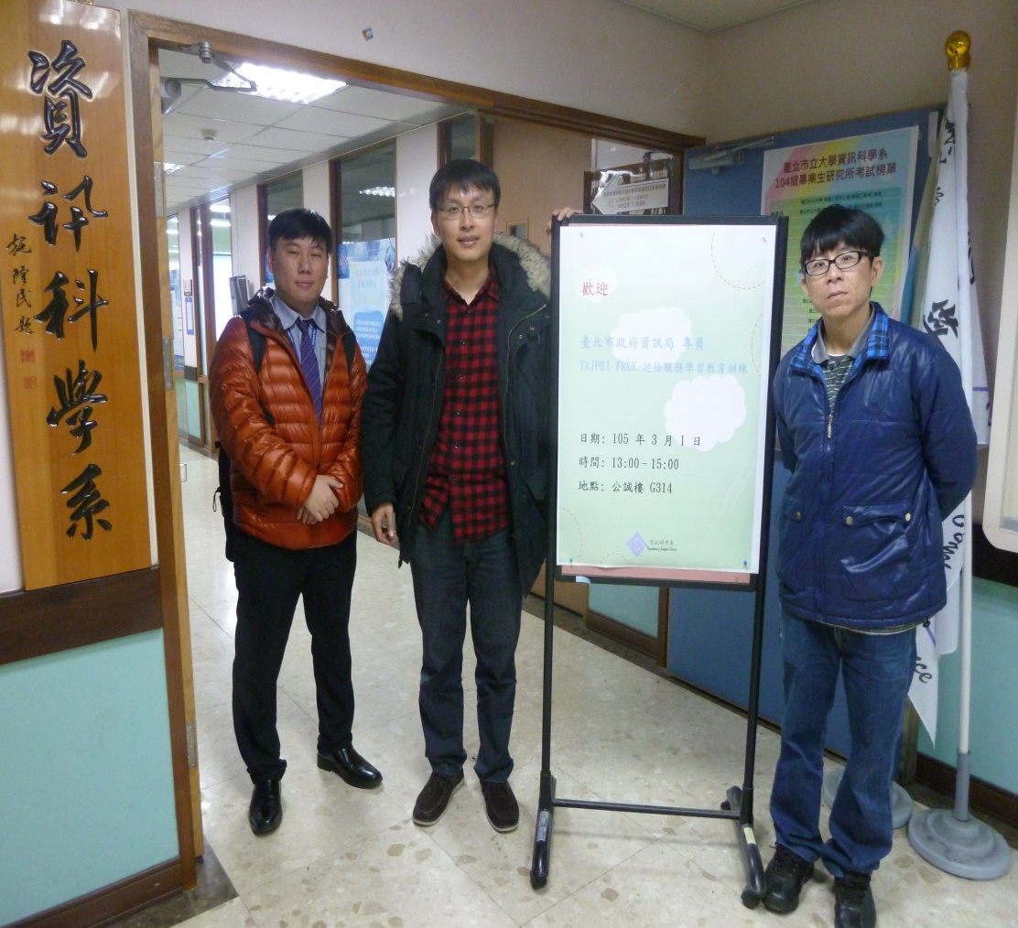
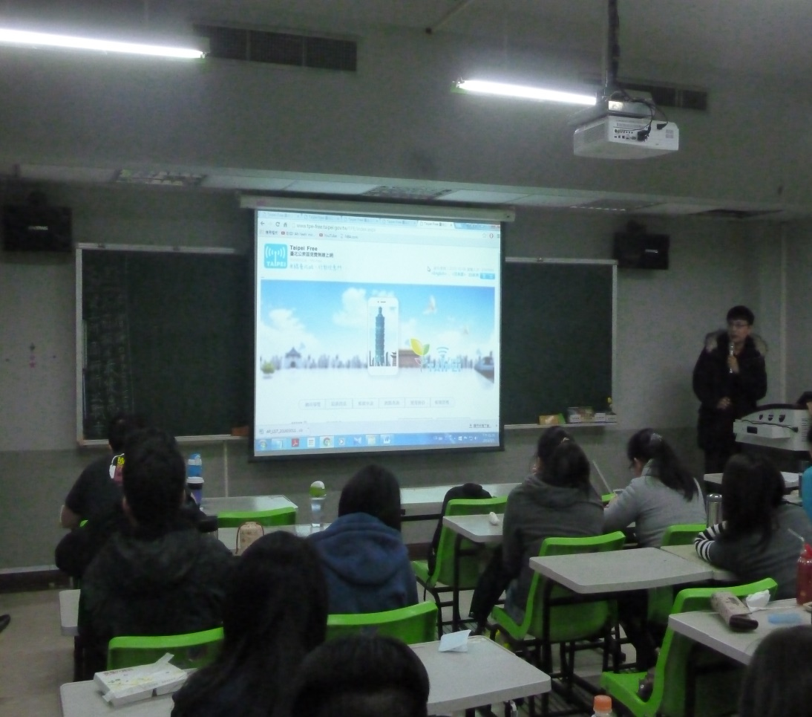
教育訓練情形

Slide 4
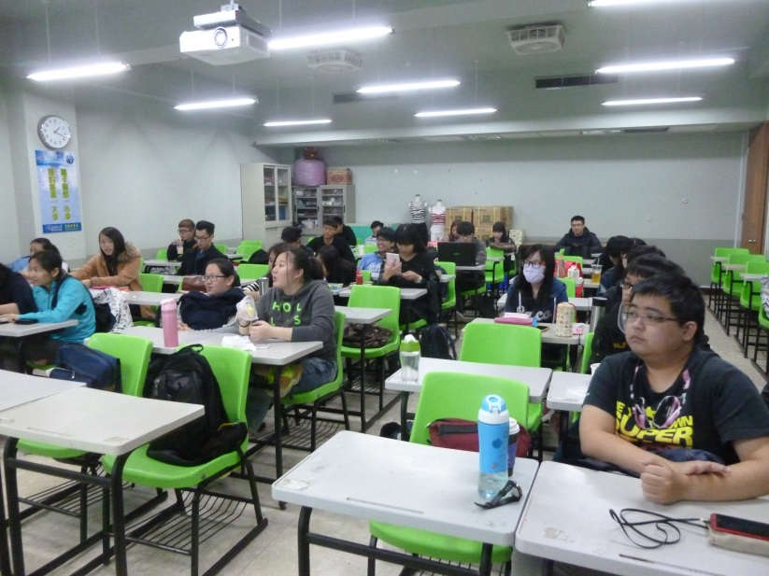
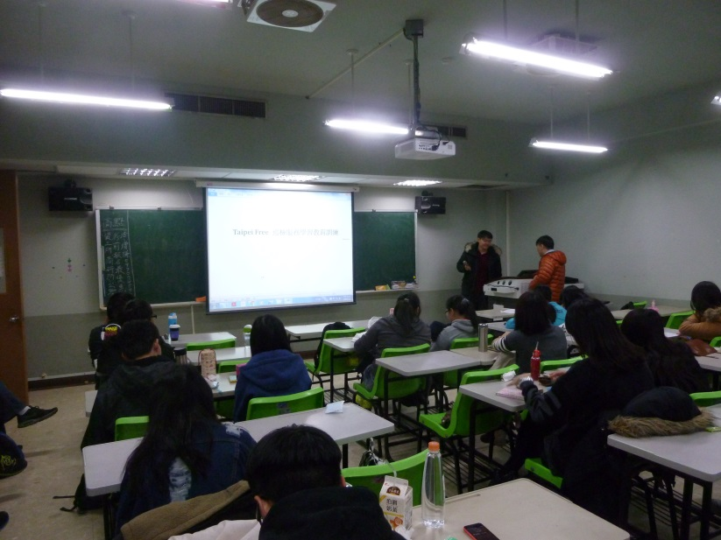
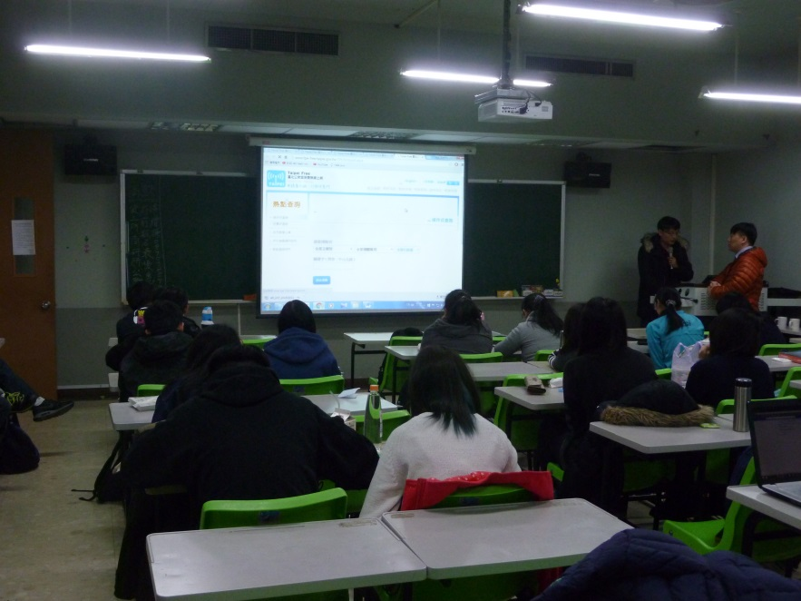
教育訓練情形

Slide 5
檢測範圍
大同區
中正區
萬華區
板橋區
土城區
中永和區
網站連線: 絕大多數OK

Slide 6
學生心得
優點:
全台北捷運站都有點很多 然後每次連線都不需要再重新輸入帳號密碼他會自動記得
平均測量時間大概一分鐘以內
可以大量累積時數，不像其他種服務學習可能有上限限制(如國圖單日只能做6小時)，能夠短時間內累積到24小時
捷運普遍有觀測點，只要有心可以用一次的車票錢，在不出驗票閘門的情況下測完整個台北捷運
因為要檢測所以更清楚哪裡有熱點

Slide 7
學生心得
不足
檢測工具/軟體 較複雜，不容易吸引學生參與
訊號不穩，速度有點慢。有行動網路的人不會優先選擇taipei free
除非是有代步工具，否則測完順路地點後（大概8個點）要特意跑去鄰近地點要花交通費和額外時間
天氣狀況不佳能夠測量的範圍較小
有些區域晚上不能測量，例如南門市場/水源市場，內有大量測量點，但是休息時間無法進入

Slide 8
學生心得
不足
wifi地點檢索系統 有改善空間(在搜尋汀州路的時候打路名全名找不到 但用更零碎的關鍵字去搜尋反而有，且比對過後跟之前輸入的相同 這會造成搜尋時要從範圍更廣的資料內人眼檢索)

